Slide 1






Ý NGHĨA
CỦA NHỮNG
CON SỐ

Slide 2

Chơi trò chơi: Tập tầm vông
Tập tầm vông tay không tay có
Tập tầm vó tay có tay không
Nào các bạn đoán sao cho đúng
Trong tầm vó tay nào có đố tay nào không
Có có không không

Slide 3









ẢO THUẬT

Slide 4



Ý NGHĨA CỦA CÁC CON SỐ: 113,114,115.
Trò chơi 1: Ai giỏi hơn
Phải làm gì?
Tình huống nguy hiểm: Trộm cắp

Slide 5



Ý NGHĨA CỦA CÁC CON SỐ: 113,114,115.
Trò chơi 1: Ai giỏi hơn
113
Tình huống nguy hiểm: Trộm cắp

Slide 6
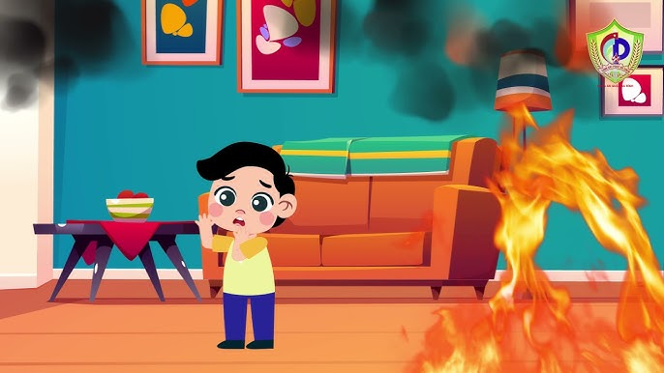

Ý NGHĨA CỦA CÁC CON SỐ: 113,114,115.
Trò chơi 1: Ai giỏi hơn
Phải làm gì?
Tình huống nguy hiểm: Hỏa hoạn

Slide 7
Ý NGHĨA CỦA CÁC CON SỐ: 113,114,115.
Trò chơi 1: Ai giỏi hơn
114
Tình huống nguy hiểm: Hỏa hoạn

Slide 8


Ý NGHĨA CỦA CÁC CON SỐ: 113,114,115.
Trò chơi 1: Ai giỏi hơn
Phải làm gì?
Tình huống nguy hiểm: Tai nạn

Slide 9
Ý NGHĨA CỦA CÁC CON SỐ: 113,114,115.
Trò chơi 1: Ai giỏi hơn
115
Tình huống nguy hiểm: Tai nạn

Slide 10






Ý NGHĨA CỦA CÁC CON SỐ: 113,114,115.
Trò chơi 2: Ai nhanh hơn
113
114
115

Slide 11





Ý NGHĨA CỦA CÁC CON SỐ: 113,114,115.
Trò chơi 3: Tìm về đúng nhà
113
114
115
“Tìm nhà”
114
114
113
113
115
113
115
114
115

Slide 12


HẸN GẶP LẠI
CÁC BÉ
Ở HOẠT ĐỘNG
TIẾP THEO!

